Slide 1
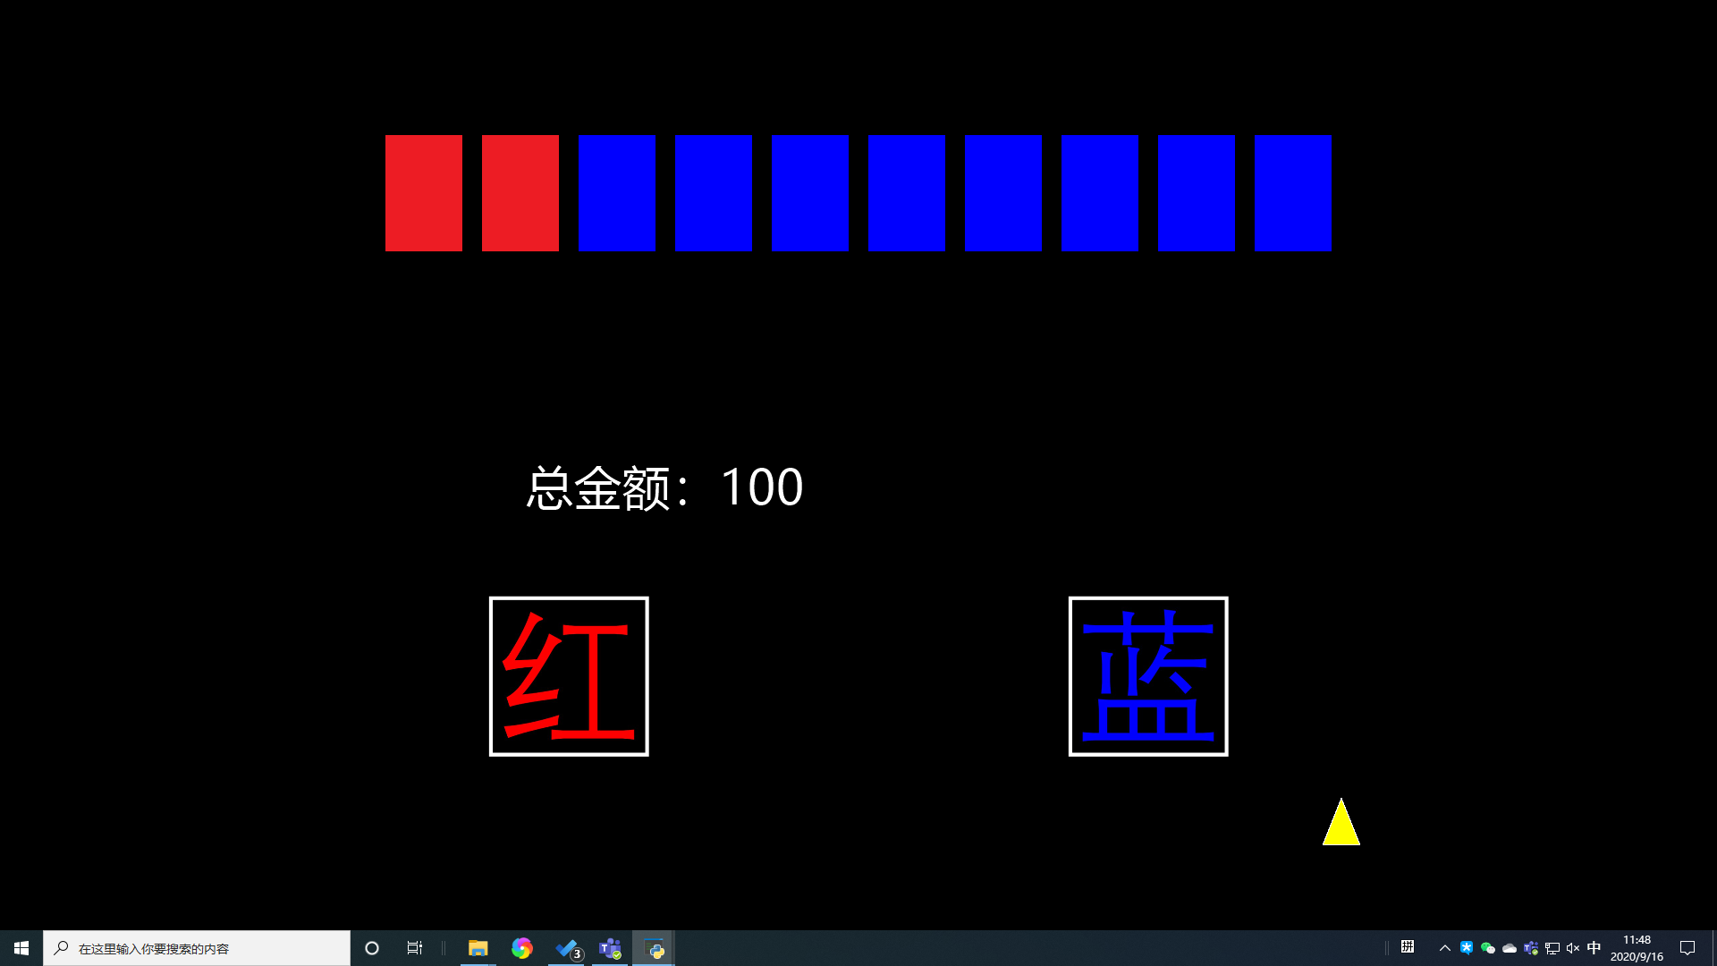
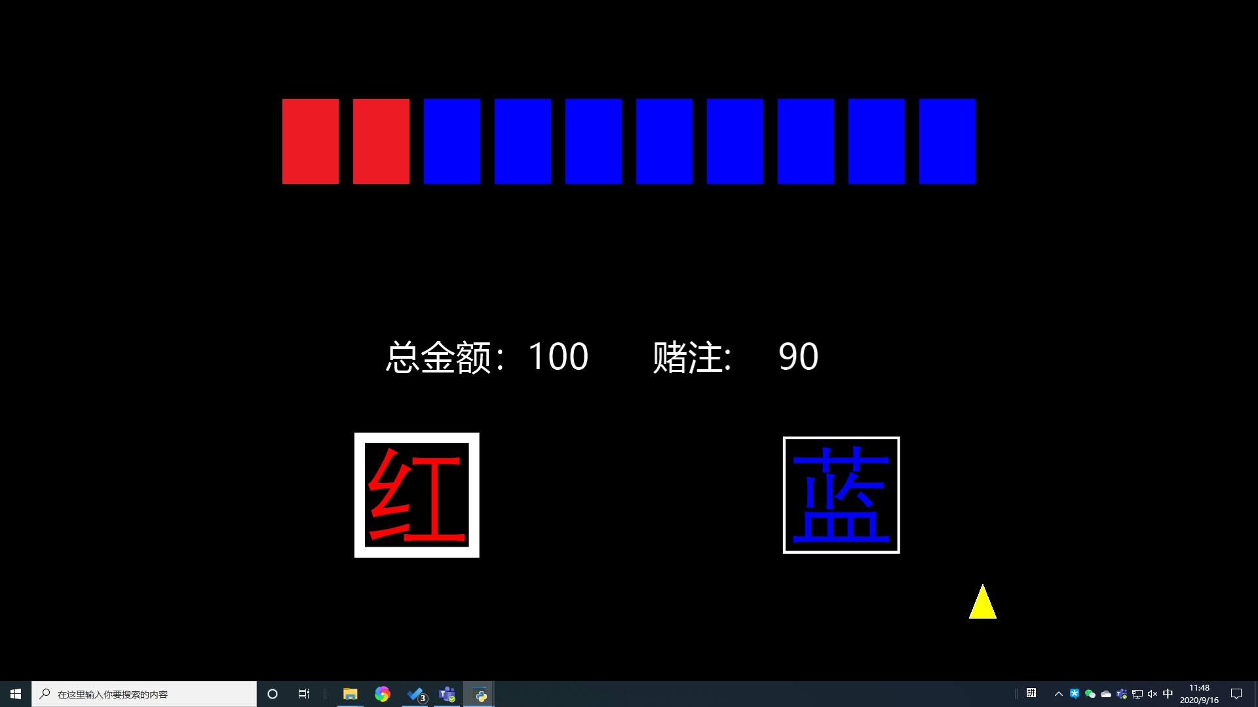
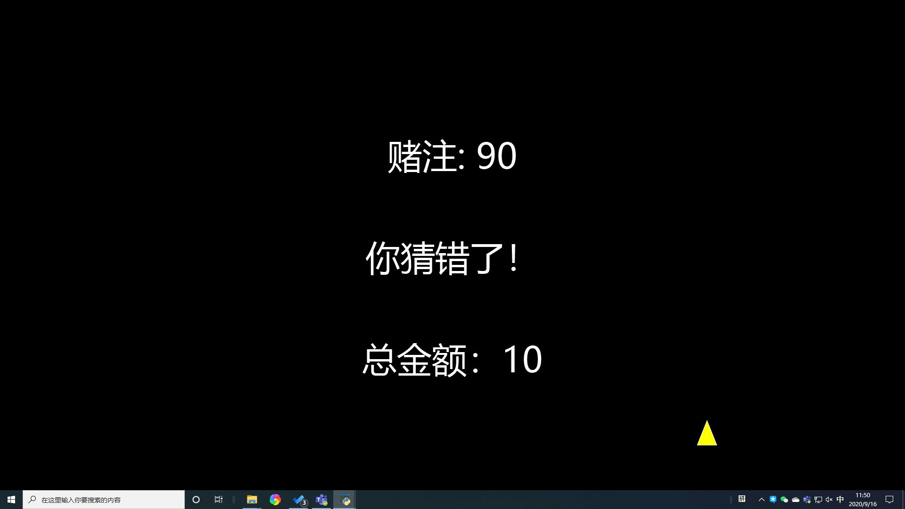
选择下注颜色
依据红色从1~9的变化 ，一共四组。其中赌注从小到达变化与从大到小（比例为总奖金的95%， 75%， 50%， 25%， 5%）变化随机呈现。
被试如果猜中，则会获得对应金额；
被试如果猜错，则会失去对应金额。
在每组实验开始之前会先获得100代币作为赌注。
如果被试完成一次赌博任务后，剩余金额为1，那么直接结束这组的任务。
选择赌注大小
获得反馈

